Slide 1
Fachbereich Mathematik
Informationen zum Fach Mathematik
am Dietrich Bonhoeffer Gymnasium Eppelheim
Hintergrund: Apfelmännchen oder Mandelbrotmenge (Benoît Mandelbrot) – ein Beispiel für „Selbstähnlichkeit“ und die Ästhetik der Mathematik

Slide 2
Inhaltsverzeichnis
Allgemeine Informationen
Ziele des Fachs Mathematik
Förderstunden in Mathematik
Problem des Monats
Tag der Mathematik an der Universität Heidelberg
Lange Nacht der Mathematik
Experimente im Mathematikunterricht
Tag der offenen Tür (Mathezimmer) und Mathématiques sans Frontières

Slide 3
1.Allgemeine Informationen
Mathematik wird am Dietrich Bonhoeffer Gymnasium durchgehend vierstündig unterrichtet.
Das verwendete Lehrbuch in allen Klassenstufen ist der „Lambacher Schweizer“ aus dem Klett-Verlag in der aktuellen Ausgabe zum Bildungsplan 2016
Ergänzt wird der reguläre Unterricht durch Förderstunden in folgenden Klassenstufen:
Eine Förderstunde Mathematik in jeder Klasse 5
Eine Förderstunde in Klassenstufe 8
Eine zusätzliche Differenzierungsstunde in jeder Klasse 10
Ein freiwilliger Abiturvorbereitungskurs in der Kursstufe 2
Alle SchülerInnen belegen Mathematik in der Kursstufe und machen eine mündliche (Basisfach) oder schriftliche (Leistungsfach) Abiturprüfung.

Slide 4
2. Einige Ziele des Mathematikunterrichts
Hauptanliegen unseres Mathematikunterrichts ist es, die Freude an und Bereitschaft zu mathematischem Denken und Arbeiten zu wecken und zu fördern. Dazu gehört eine Unterrichtsgestaltung in der Ideen gemeinsam und kooperativ entwickelt und Diskussionen über mathematische Fragestellungen in der Klassengemeinschaft gefördert werden. Damit leistet der Mathematikunterricht einen bedeutsamen Beitrag zur Persönlichkeitsbildung.
Mathematik ist eine zentrale kulturelle und zivilisatorische Errungenschaft. Der Unterricht hat das Ziel die Rolle der Mathematik in der Welt zu verdeutlichen und die SchülerInnen in die Lage zu versetzen sich in ihrer Lebenswelt zu orientieren und mathematisch begründete Entscheidungen zu treffen.
Informationen sind in der heutigen Zeit häufig in Form von Statistiken gegeben. Die Fähigkeit solche Informationen zu prüfen und kritisch zu interpretieren ist eine Hauptaufgabe der Medienbildung. Die mathematische Verarbeitung und mediale Aufbereitung eigener statistischer Erhebungen sowie der Einsatz digitaler Hilfsmittel in allen Klassenstufen ist für uns ein entscheidender Baustein für die Entwicklung der individuellen Medienkompetenz unserer SchülerInnen.

Slide 5
3. Förderstunden in Mathematik
Förderstunde Klasse 5: Zur Unterstützung des Übergangs von der Grundschule haben alle SchülerInnen in Klasse 5 eine Förderstunde Mathematik. In ihr wird, nach Feststellung des Förderbedarfs durch die Lernstanderhebung KL.5, für alle SchülerInnen ein individuelles Förderprogramm erstellt, das alle Leistungsniveaus berücksichtigt.
Die freiwillige Förderstunde in Klasse 8 hilft den SchülerInnen etwaige Versäumnisse während der Unterstufe rechtzeitig aufzuholen.
Differenzierungsstunde Klasse 10: Vor dem Übergang in die Kursstufe gibt es in Klassenstufe 10 in Mathematik eine zusätzliche Differenzierungsstunde. Sie dient unter anderem zur Unterstützung bei der Entscheidung für Mathematik als Basisfach (3-stündig, „Grundkurs“) oder Leistungsfach (5-stündig, „Leistungskurs“) in der Kursstufe.
In der Kursstufe bieten wir für interessierte Schülerinnen und Schüler einen Vorbereitungskurs für das schriftliche Abitur an.

Slide 6
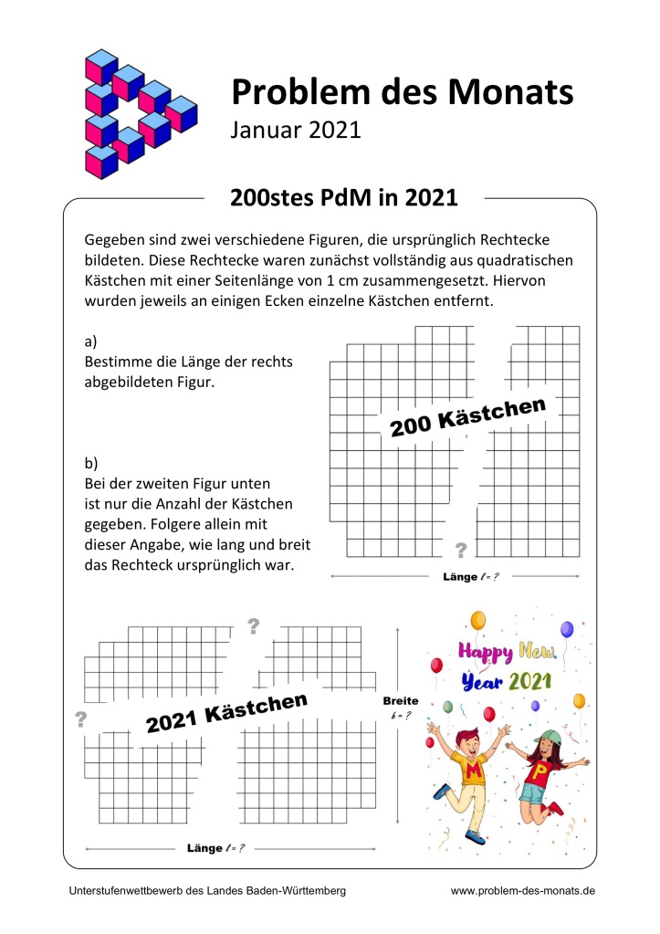
4. Problem des Monats
Viele SchülerInnen der Klassen 5 bis 7 knobeln jeden Monat aufs Neue, um dieses „Problem“ zu lösen. Die erfolgreichsten und ausdauerndsten „Knobler“ werden bei unserem gemeinsamen Schuljahresabschluss geehrt und erhalten ihren verdienten „Knobelpreis“

Slide 7
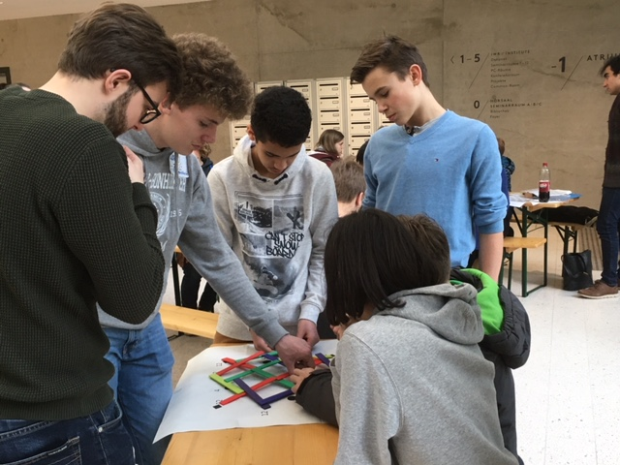
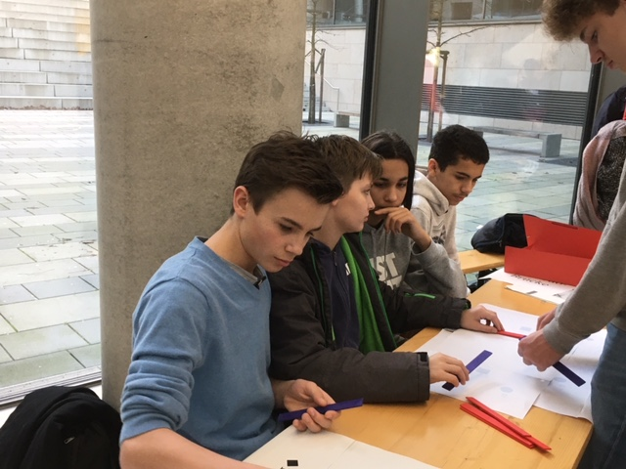
5. Tag der Mathematik
Jedes Jahr lädt die Universität Heidelberg Schülerinnen und Schüler zu einem Tag der Mathematik ein. Nach einer interessanten Vorlesung treten Schulteams unterteilt in Unterstufe und Mittelstufe in Wettbewerben gegen Teams aus anderen Schulen an.
Eine der sechs Aufgaben, die unser Mittelstufenteam 2020 zu lösen hatte, lautete:
Auf einer Geburtstagsfeier sind 31 Gäste eingeladen. Manche davon kennen sich, andere wiederum nicht. Beweise, dass es unter diesen Gästen mindestens zwei gibt, die die gleiche Zahl von Gästen kennen. Wir gehen davon aus, dass jeder Gast sich selbst kennt, und dass, wenn ein Gast A den Gast B kennt, auch der Gast B den Gast A kennt.

Slide 8
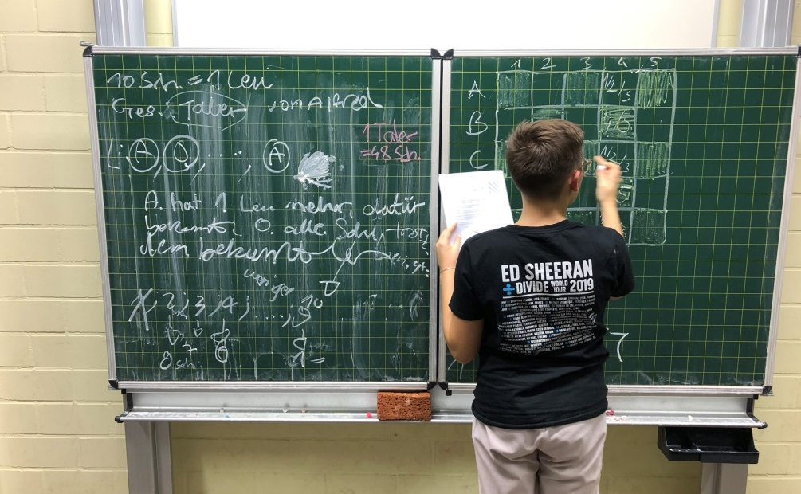
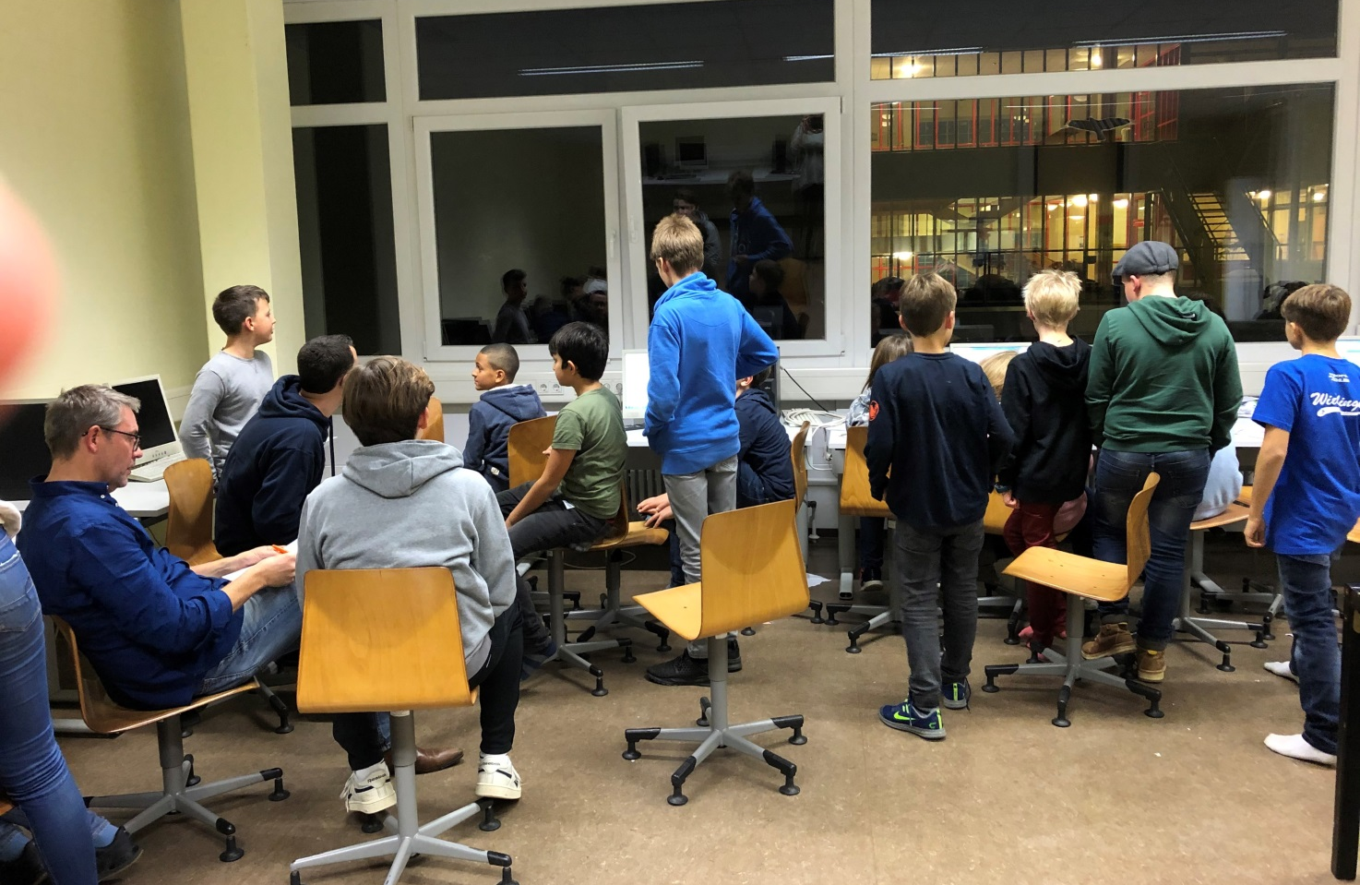
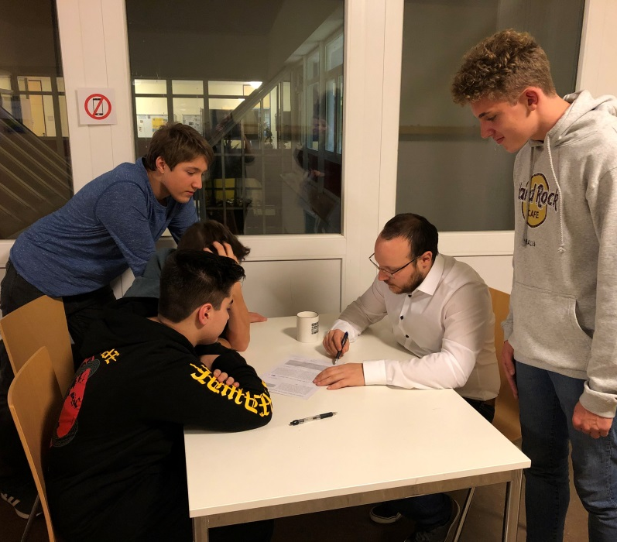
6. Lange Nacht der Mathematik
Als mathematische Herausforderung hat sich die „Lange Nacht der Mathematik“ erwiesen. Auch hier treten Schulen gegeneinander an. Die Aufgaben werden abends im Internet veröffentlicht, weiter kommt nur wer sie gelöst hat – und das kann die ganze Nacht dauern.
Besonders attraktiv – die anschließende Übernachtung
in der Schule!

Slide 9
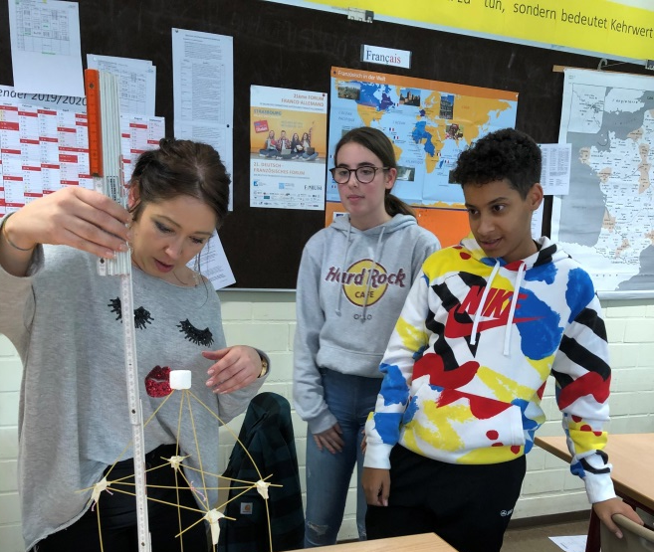
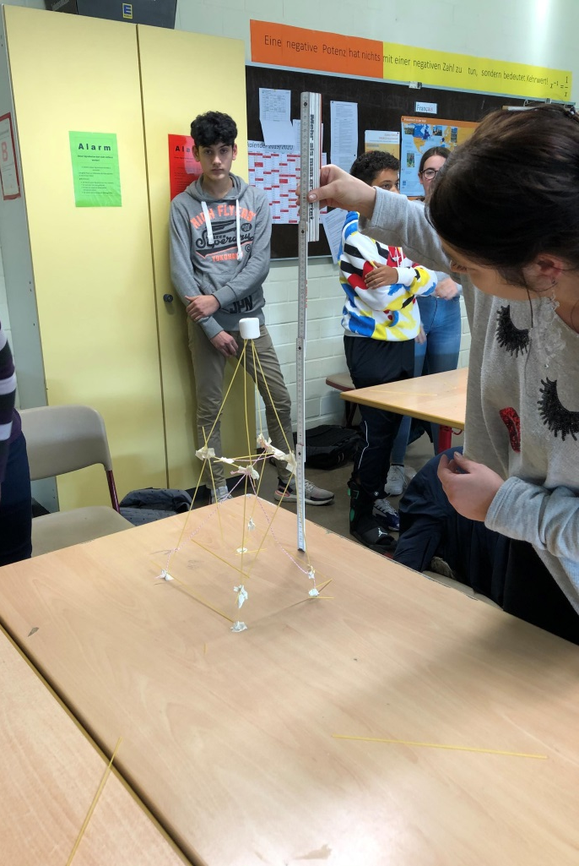
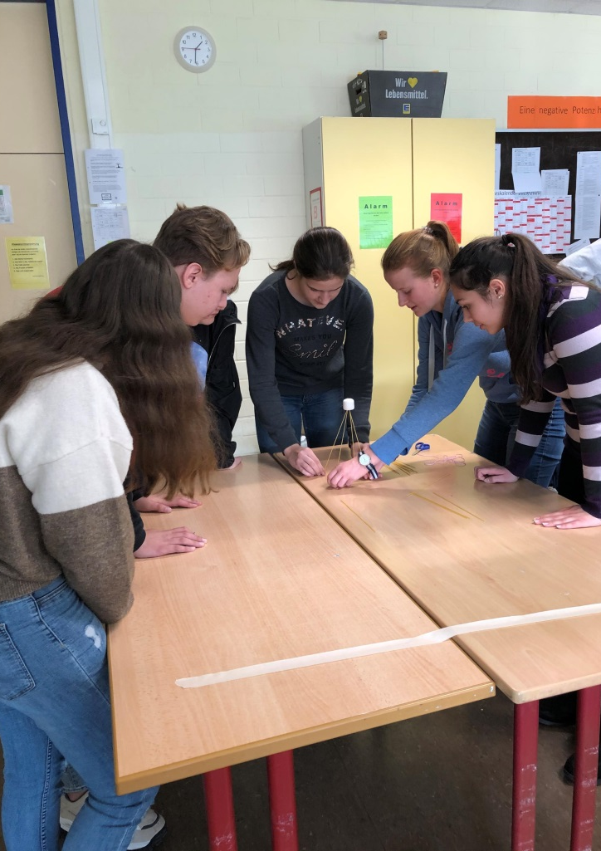
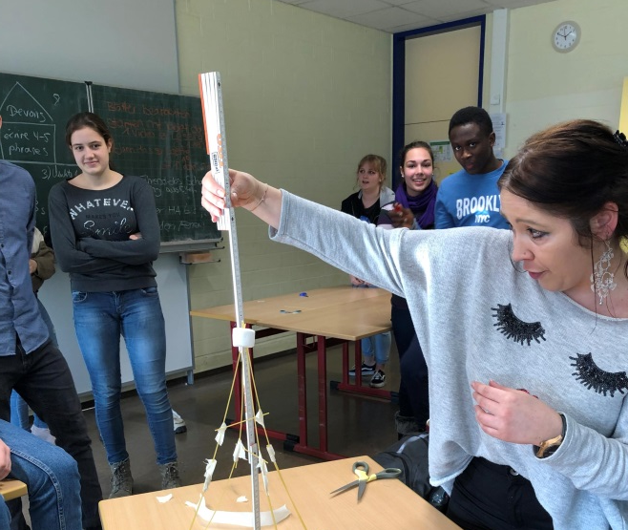
7. Experimente im Mathematikunterricht
Marshmallow-Challenge in einer zehnten Klasse

Slide 10
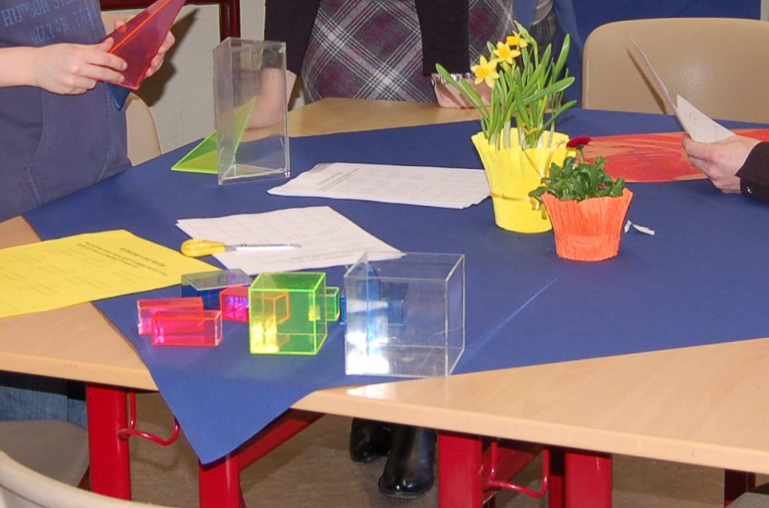
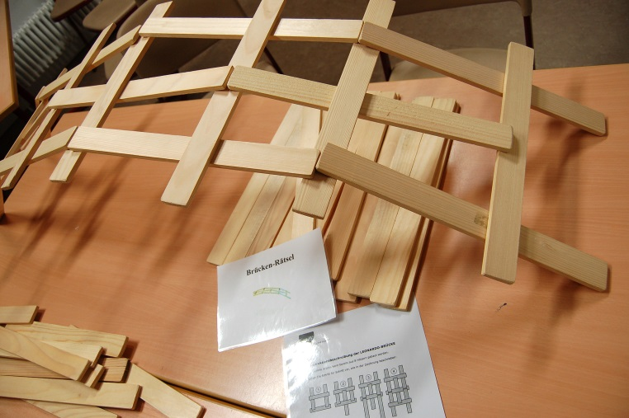
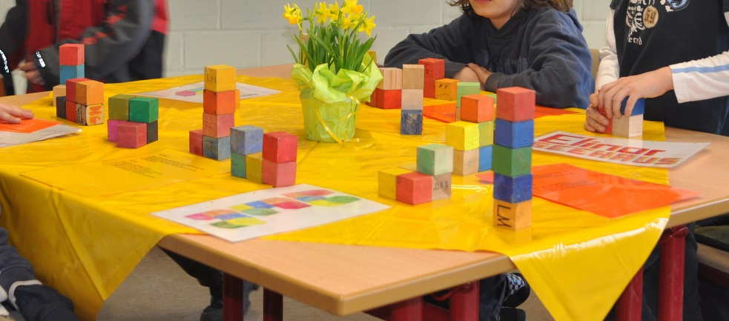
8. Tag der offenen Tür (Mathezimmer) Mathematik ohne Grenzen
Mathematik ohne Grenzen Mathématiques sans Frontières
- Ein Wettbewerb der besonderen Art -
Er findet seit der Gründung 1989 in Straßburg jährlich statt und ist seit vielen Jahren fester Bestandteil unseres Mathematikunterrichts. Die gesamte Klasse (aktuell Stufen 9 und 10) bearbeitet gemeinsam die Aufgaben, die über das gängige Format hinausgehen und in mehreren Fremdsprachen gestellt und beantwortet werden müssen.
Am Tag der offenen Tür laden wir interessierte GrundschülerInnen und ihre Eltern zum Basteln, Brückenbauen und zu zwanglosen Gesprächen ins „Mathezimmer“ ein. Wir freuen uns auf Ihre Fragen!

